Slide 1

Phòng giáo dục và đào tạo quận Long Biên
Trường mầm non Hoa Trạng Nguyên
Lớp Mẫu giáo lớn A2
Giáo án
Làm quen chữ cái u, ư

Slide 2



Slide 3
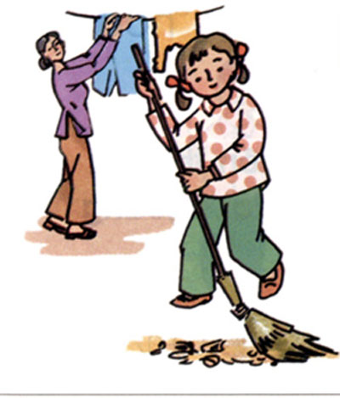
e
a
BÐ gióp mÑ quÐt nhµ
e
e

Slide 4
u

Slide 5
u

Slide 6







Slide 7








Slide 8


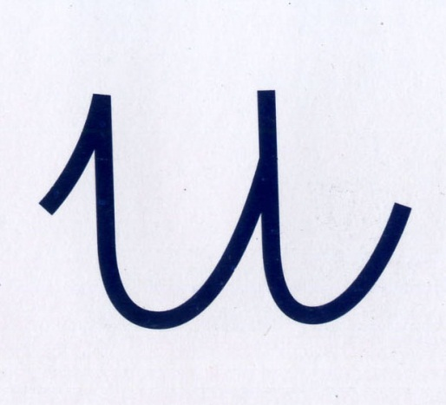


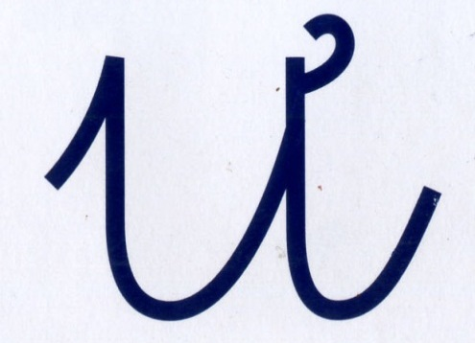

Slide 9
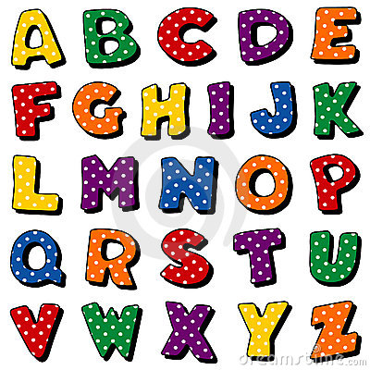
Trò chơi 1:
Tìm chữ trong từ

Slide 10
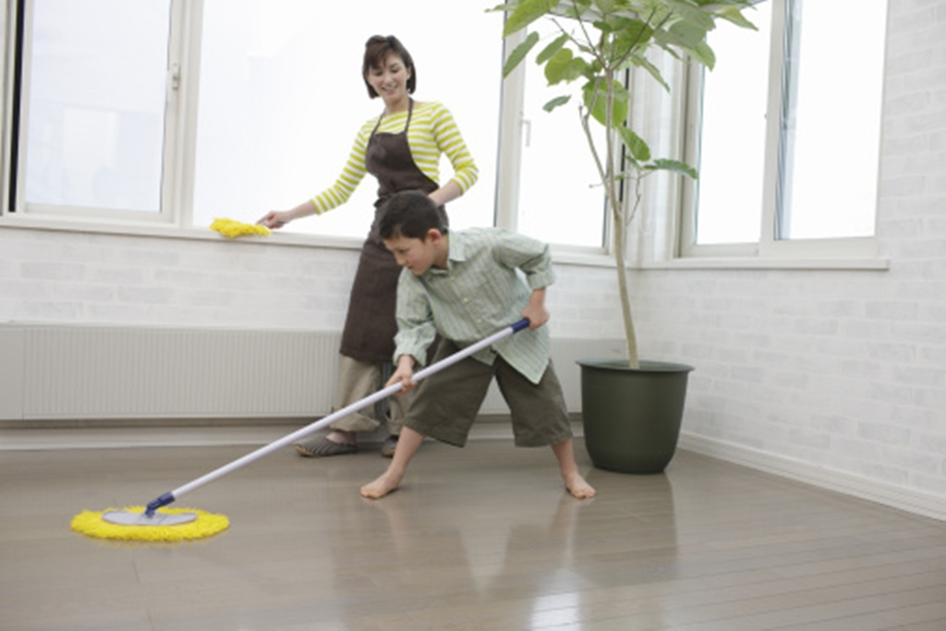
u
lau nhµ

Slide 11
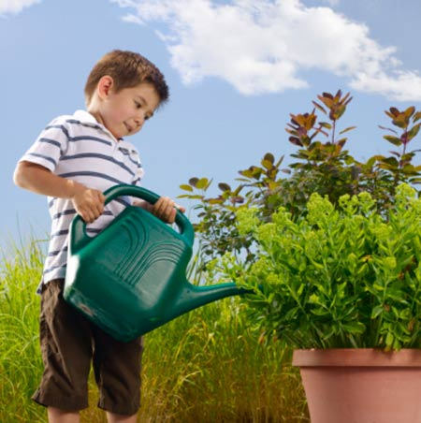



Slide 12
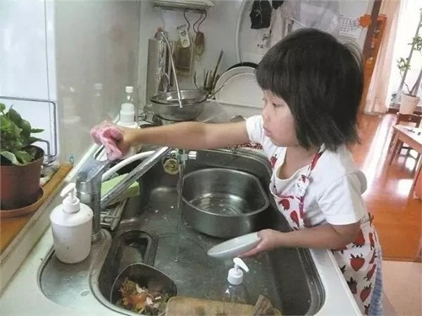


Slide 13
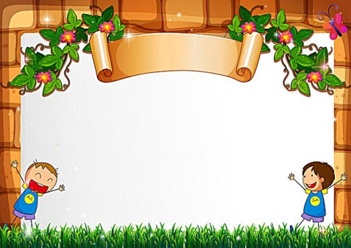
Trò chơi 2:
Tam sao thất bản

Slide 14

Trò chơi 3:
Hái quả

Slide 15
Trò chơi 4:
Trò chơi với chữ cái u,ư

